Slide 1
Водне середовище існування

Slide 2
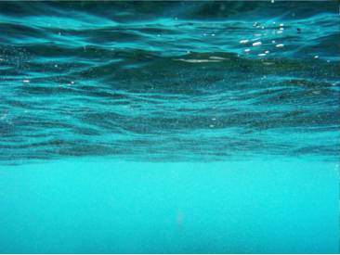
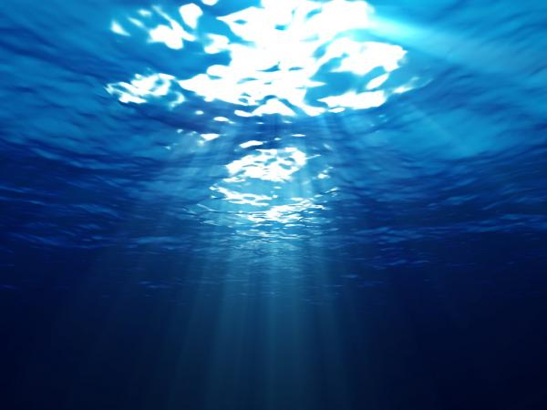
Вода є найпоширенішим мінералом
Вода покриває ¾ земної поверхні, 71% земної кулі
Основна маса води зосереджена в морях та океанах – 96,5%, на води суходолу припадає 3,5% води планети.
У водному середовищі живе близько 150 000 видів тварин і 10 000 рослин, що становить відповідно всього 7, 8% від загального числа видів Землі

Slide 3
Основні властивості водного середовища
Тиск
Температура
Освітленість
Рельєф дна
Газовий режим
Солоність
Щільність

Slide 4
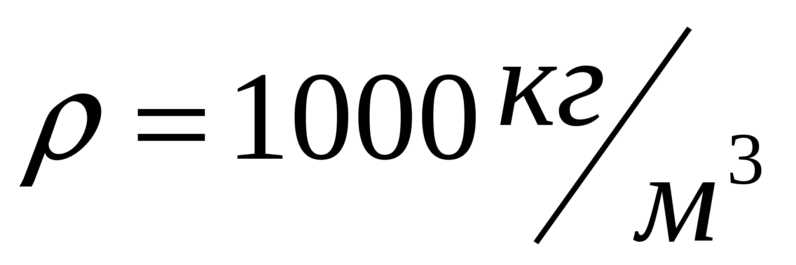
Щільність води
Висока щільність водного середовища визначає особливий склад і характер зміни життєзабезпечуючих чинників. Одні з них ті ж, що і на суші - тепло, світло, інші специфічні: тиск води (з глибиною збільшується на 1 атм. на кожні 10 м), вміст кисню, склад солей, кислотність

Slide 5
Пристосування гідробіонтів до високої щільності води
1. У рослин дуже слабко розвинені або зовсім відсутні механічні тканини - їм опора сама вода.
2. Більшості властива плавучість, за рахунок повітроносних міжклітинних порожнин.
3. Характерно активне вегетативне розмноження, розвиток гідрохоріі - винесення квітконосів над водою і розповсюдження пилку, насіння і спор поверхневими течіями.
4. У мешканців товщі води і активно плаваючих тварин тіло має обтічну форму і змащується слизом, що зменшує тертя при пересуванні.
5. Розвинені пристосування для підвищення плавучості: скупчення жиру в тканинах, плавальні міхури у риб, повітроносні порожнини у сифонофор.
6. У пасивно плаваючих тварин збільшується питома поверхня тіла за рахунок виростів, шипів, придатків; тіло ущільнюється, відбувається редукція скелетних органів.
7. Різні способи пересування: згинання тіла, за допомогою джгутиків, війок, реактивний спосіб пересування
8. У придонних тварин зникає або слабо розвинений скелет, збільшуються розміри тіла, звичайна редукція зору, розвиток дотикальних органів.

Slide 6
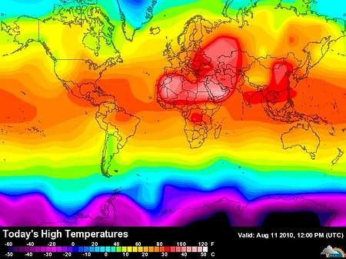
Температура
Діапазон значень температури води в Світовому океані становить 38 ° (від -2 до +36 ° С), у прісних водоймах - 26 ° (від -0,9 до +25 ° С). З глибиною температура води різко падає.
Інтенсивність світла у воді сильно ослаблена через його відображення поверхнею і поглинання самою водою. Це сильно позначається на розвитку фотосинтезуючих рослин.
В океанах, де вода дуже прозора, на глибину 140 м проникає 1% світлової радіації, а в невеликих озерах на глибині 2 м проникає всього лише десяті частки відсотка.
До недоліку світла рослини пристосувалися розвитком хроматофорів великих розмірів, що забезпечують низьку точку компенсації фотосинтезу, а також збільшенням площі асиміляційних органів.

Slide 7
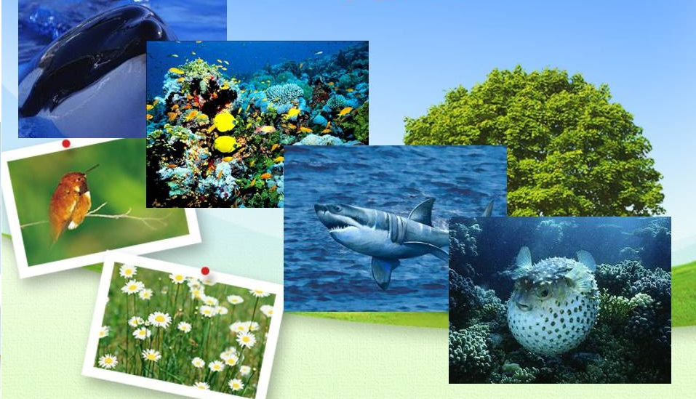
Екологічні групи гідробіонтів
Планктон
Нектон
Бентос

Slide 8
Планктон
Нейстон
Перифітон
Плейстон

Slide 9
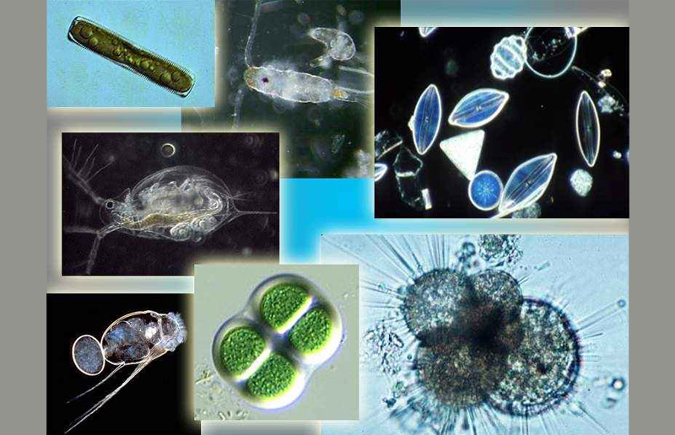

Slide 10
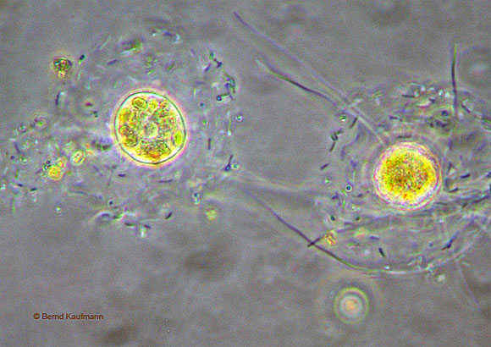
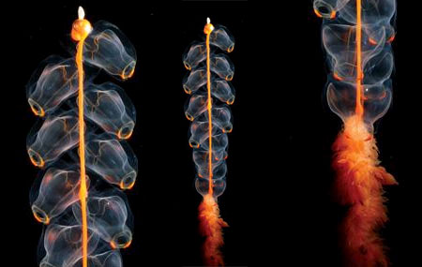
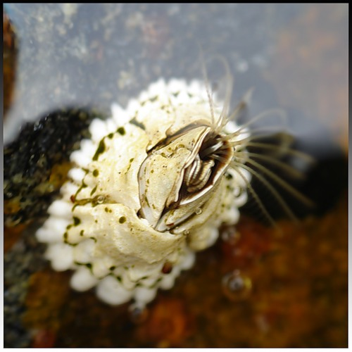

Slide 11
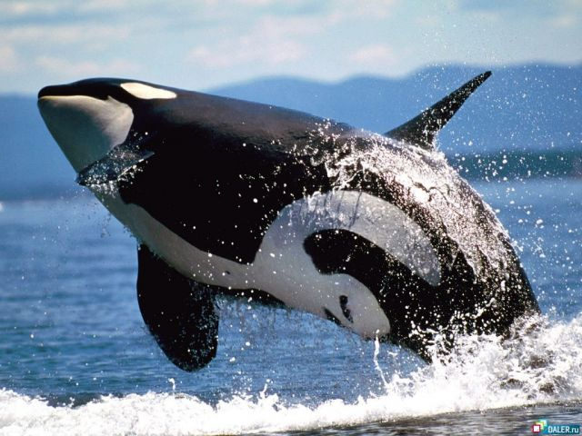
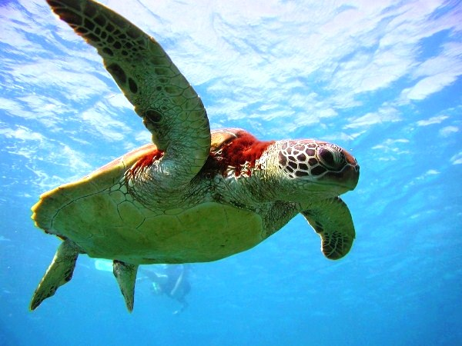
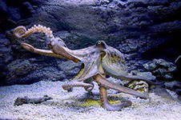
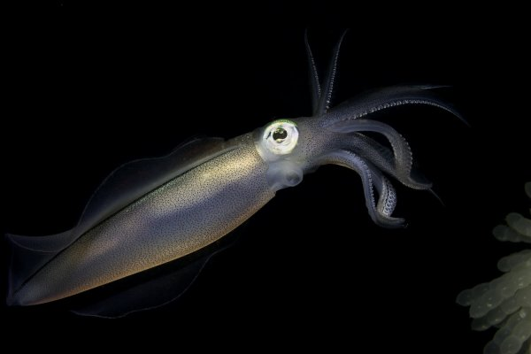
Нектон

Slide 12
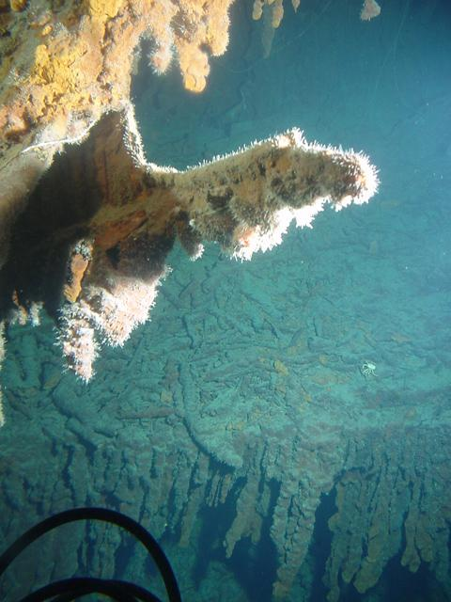
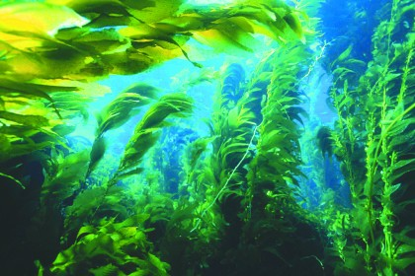
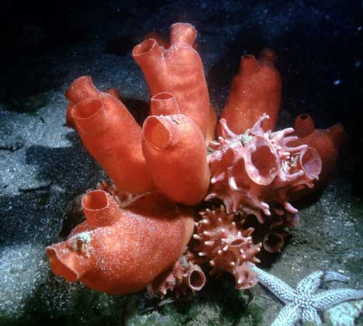
Бентос

Slide 13
Які пристосування гідробіонтів до рухливості води?
Характерна риса водного середовища - рухливість. Вона обумовлена ​​приливами і відливами, морськими течіями, штормами, різними рівнями висотних відміток русел річок.
1) У проточних водоймах рослини міцно прикріплюються до нерухомих підводних предметів. Поверхня для опори в першу чергу - субстратЦе зелені і діатомові водорості, водяні мохи. Мохи навіть утворюють щільний покрив на швидких перекатах річок. У прибійній-відливної зоні морів та багато тварин мають пристосування для прикріплення до дна (черевоногі молюски, вусоногі раки), або ж ховаються в ущелинах.
2) У риб проточних вод тіло в поперечнику кругле, а у риб, що мешкають біля дна, як і в придонних безхребетних тварин, тіло плоске. У багатьох на черевній стороні є органи фіксації до підводних предметів

Slide 14
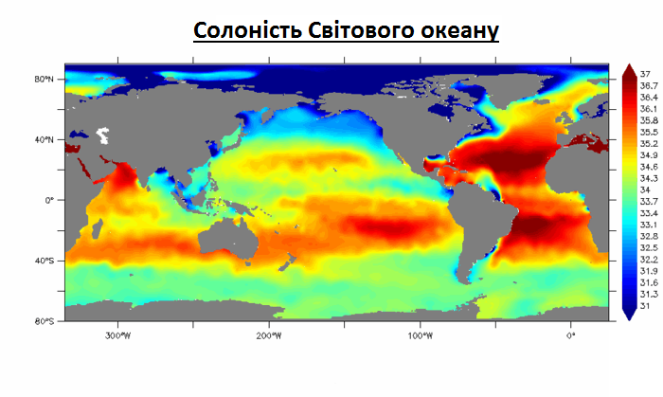
Які пристосування гідробіонтів до солоності води?
Природним водоймам властивий певний хімічний склад води. Переважають карбонати, сульфати, хлориди. ). При солоності більше 40 проміле водойму називають гіпергалінною або пересоленою.
2) Водні рослини здатні поглинати воду і поживні речовини з води всією поверхнею, тому в них сильно розчленовані листя і слабо розвинені провідні тканини і коріння. Коріння служать в основному для прикріплення до підводного субстрату. У більшості рослин прісних водойм є коріння. Типово морські і типово прісноводні види не переносять значних змін у солоності води.
1) У прісній воді добре виражені процеси осморегуляції. Гідробіонти змушені постійно видаляти проникаючу в них воду. У солоній воді концентрація солей в тілах і тканинах гідробіонтів однакова з концентрацією солей, розчинених у воді .

